Slide 1

Les pratiques d’écriture numérique réduisent-elles les inégalités ?
Caroline Jouneau-Sion, enseignante d’histoire-géographie

Slide 2
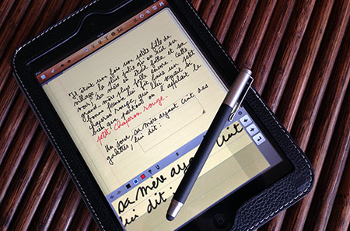
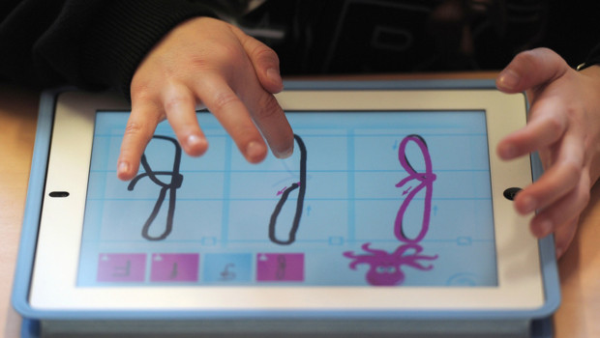
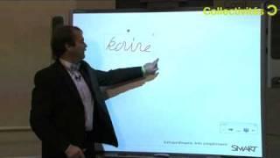
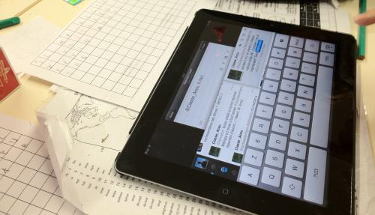

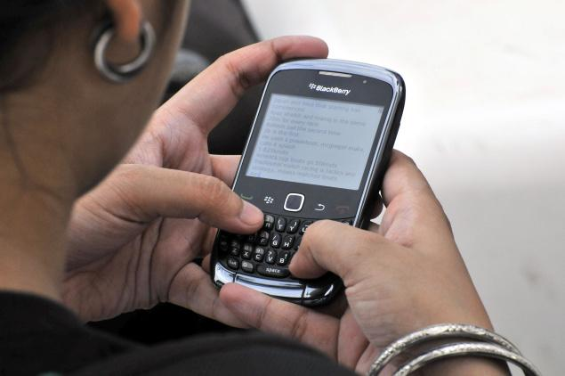
Ecritures numériques
Notes:
Sources Tilekol, LCI, rue89,

Slide 3
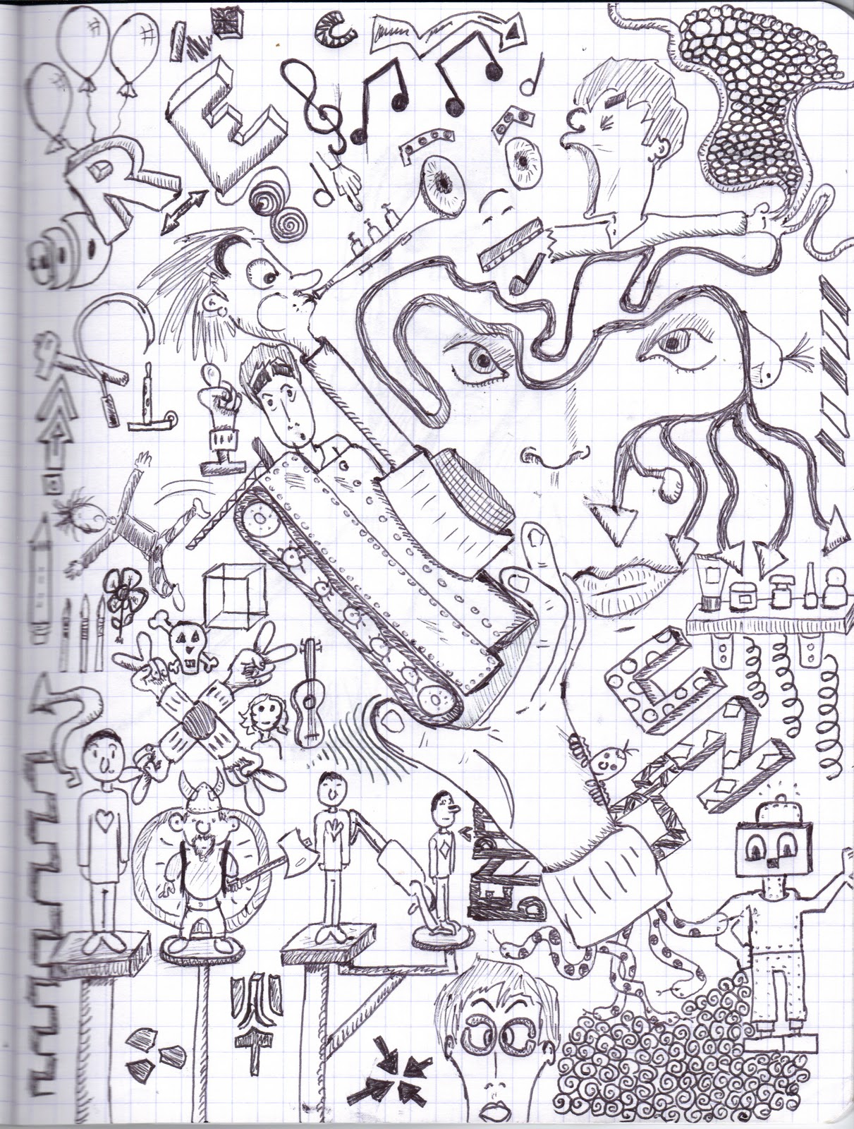
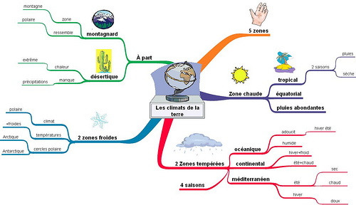
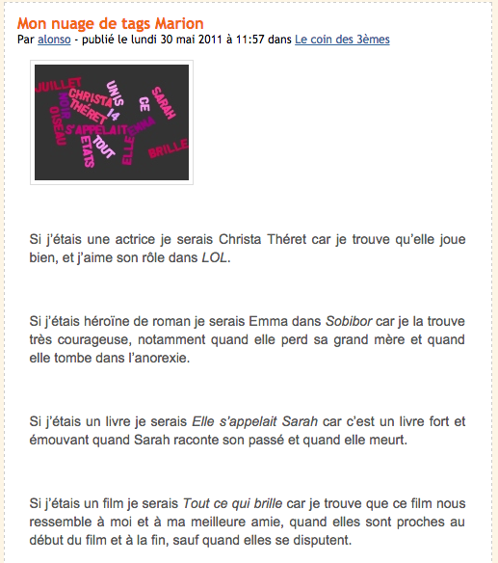
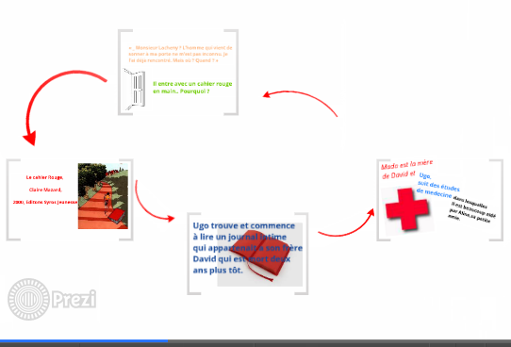
Ecrire ?

Slide 4
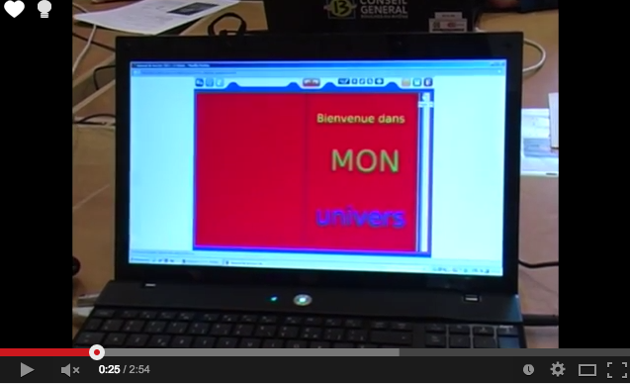
1. Ecriture numérique pour répondre aux besoins particuliers

Slide 5
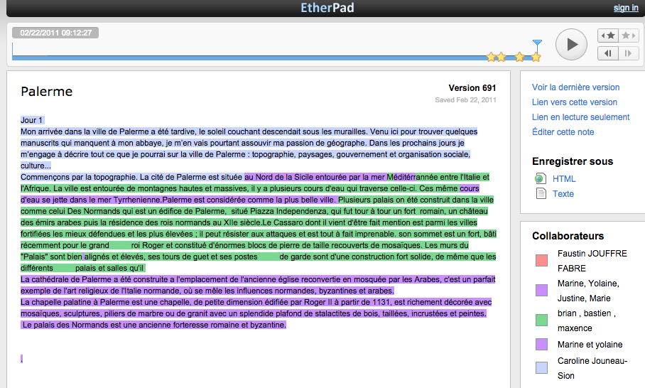
2. Ecrire ensemble, du brouillon à la publication

Slide 6
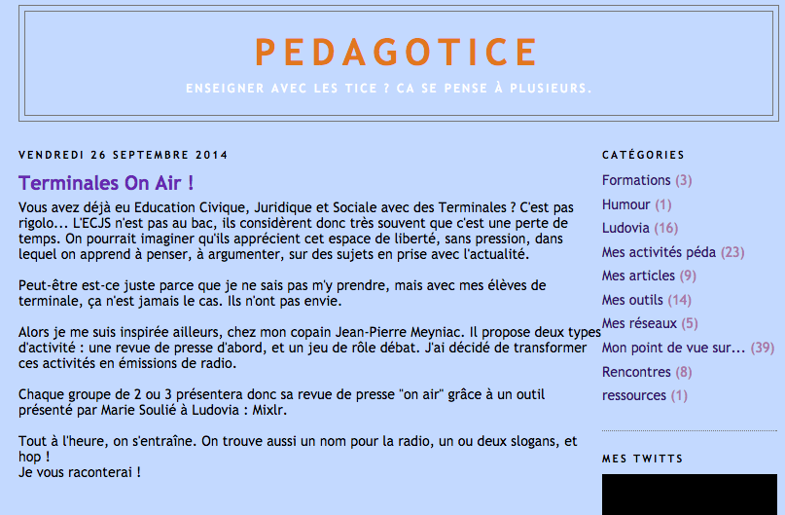
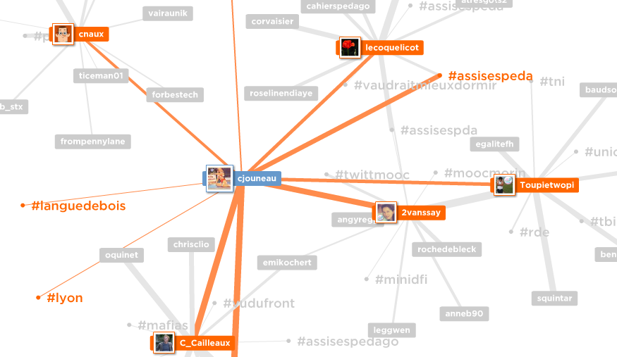
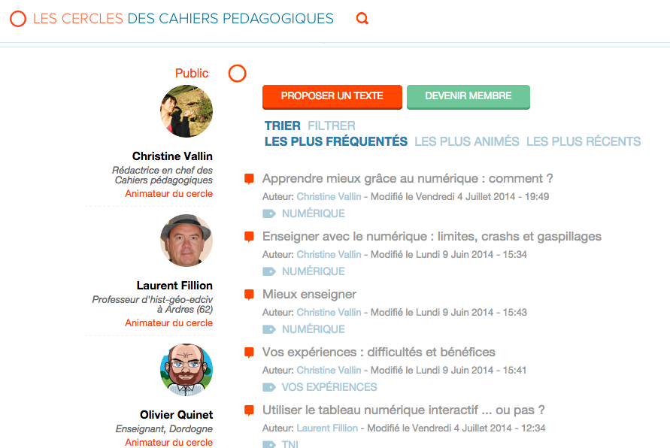
3.Ecriture sur soi

Slide 7
A lire
P. Brotcorne et alii, Diversité et vulnérabilité des usages des TIC, la fracture numérique au second degré, Société et Avenir, Academia Press, Gand, 2010.

